Slide 1

Číslo projektu školy CZ.1.07/1.5.00/34.0963
Číslo a název šablony
klíčové aktivity III/2 Inovace a zkvalitnění výuky prostřednictvím ICT
Číslo materiálu VY_32_INOVACE_ICT_I_S1_05
Popis výukového materiálu
Název: Soubory, typy souborů, adresářová struktura
Autor: Pavel Lintemer
Datum: 8.9.2013
Obor: 65-41-L/01 Gastronomie
Ročník: 1. ročník
Předmět: IKT – Informační a komunikační technologie
Anotace výukového materiálu
1. Materiál je určen pro výuku předmětu IKT a je v souladu s ŠVP.
2. Materiál je prezentován žákům prostřednictvím dataprojektoru na učebně IKT s výkladem včetně názorných ukázek
Cíl: žák chápe co je soubor, složka, práci s nimi
žák si osvojí pojmy: soubor, přípona, adresář

Slide 2
Soubory, typy souborů
SOUBOR (anglicky FILE) v informatice označuje pojmenovanou sadu dat uloženou na nějakém datovém médiu, se kterou lze pracovat nástroji operačního systému nebo jinými aplikacemi jako s jedním celkem.
Obsahem souboru mohou být různá data.
Každý soubor má své jednoznačné označení, které má dvě části:
JMÉNO . PŘÍPONA
JMÉNO libovolný název souboru (dle OS omezená délka, windows)
PŘÍPONA je tvořena 3 nebo 4 znaky, určuje typ souboru
Použité zdroje:
Wikipedie: Otevřená encyklopedie: Soubor [online]. c2013 [citováno 1. 6. 2013].
Dostupný z WWW: <http://cs.wikipedia.org/wiki/Soubor>

Slide 3
Soubory, typy souborů
Typ souboru se v různých operačních systémech zjišťuje :
pomocí přípony názvu souboru (např. .exe v MS Windows; překonaný způsob)
pomocí atributu souboru (např. atribut executable v unixových systémech)
pomocí obsahu souboru (první byty souboru obsahují jednoznačný identifikátor)
pomocí alternativního datového proudu souboru (NTFS v Microsoft Windows)
Použité zdroje:
Wikipedie: Otevřená encyklopedie: Soubor [online]. c2013 [citováno 1. 6. 2013].
Dostupný z WWW: <http://cs.wikipedia.org/wiki/Soubor>

Slide 4
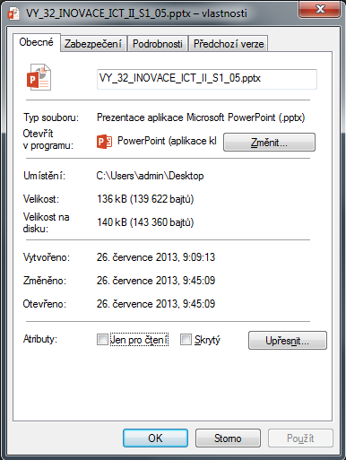
Soubory, typy souborů
Atributy souborů, která OS nejčastěji uchovává:
jméno – jedinečný název souboru (vzhledem k aktuálnímu adresáři)
délka – velikost v počtech bytů
typ – umožňuje odlišit typ obsažených dat, použitý program
přístupová oprávnění – kdo smí se souborem pracovat (čtení, zápis, …) pro uživatele a skupiny
vlastník – uživatel (skupina) vlastnící soubor
čas vytvoření
čas posledního přístupu k souboru
čas poslední změny v obsahu souboru
Použité zdroje:
Wikipedie: Otevřená encyklopedie: Soubor [online]. c2013 [citováno 1. 6. 2013].
Dostupný z WWW: <http://cs.wikipedia.org/wiki/Soubor>

Slide 5
Soubory, typy souborů
ZÁSTUPNÉ ZNAKY PŘI HLEDÁNÍ SOUBORŮ:
Při hledání souborů v počítači je možno používat tzv. zástupné znaky, při nejasné informaci vyhledávání.
Náhrada se provádí buďto částečně nebo celého jména nebo celé přípony.
Jako náhradní znaky se používají:
* - nahrazuje celou skupinu znaků
? – nahrazuje jen jeden znak
Příklad:
*.* v daném umístění najde všechny soubory
*.doc v daném umístění najde všechny souboru s příponou doc
dana.* v daném umístění najde všechny typy souborů se jménem dana
?ana.* v daném umístění najde všechny typy souborů obsahující jedno písmeno + ana
jana, dana, pana, hana …..

Slide 6
ADRESÁŘE A JEJICH STRUKTURA
Adresář (také složka) je v informatice organizační jednotka v souborovém systému na datovém médiu.
Adresář sdružuje na disku dokumenty (soubory) a další složky (podadresáře) a slouží k tomu, aby si je uživatel mohl logicky uspořádat.
Adresáře tvoří na disku stromovou strukturu.
Kořenový adresář (ROOT) - nejvyšší adresář v adresářové struktuře, všechny další adresáře
v témže souborovém systému jsou jeho podadresáři. Vytváří se automaticky po přípravě disku k používání (tzv. formátování disku).
Adresář - je složka, která obsahuje jak podadresáře tak i jednotlivé soubory
Podadresář - je vložen do adresáře a je mu tím podřízen
V jednotlivých adresářích (podadresářích) – nesmí být soubory se stejným názvem a zároveň příponou.
Použité zdroje:
Wikipedie: Otevřená encyklopedie: Adresář (informatika) [online]. c2013 [citováno 1. 6. 2013].
Dostupný z WWW: <http://cs.wikipedia.org/wiki/Adres%C3%A1%C5%99_(informatika)>

Slide 7
Adresářová adresa (Path) - je v informatice označení pro cestu, která v člověkem čitelné podobě určuje umístění adresáře nebo souboru.
Cesta může být absolutní (vyjádřená od kořene souborového systému)
    Příklad: C:\Windows\System32\cmd.exe
Relativní (vztažená k aktuálnímu pracovnímu adresáři).
  Příklad: ..system32/cmd.exe
Označení disku
Adresář
Podadresář
Soubor
C:\Windows\System32\cmd.exe
Kořenový adresář (ROOT)
Oddělovacím znakem při zapisování cesty je „\“

Slide 8
Zadání úkolů
1. Najdi ve sdílených dokumentech na PC-Kantor ve složce třídy soubor „dum.pptx“ a zjisti ve Vlastnostech,
jakou má velikost a který uživatel k danému souboru má oprávnění?
2. Co znamená pojem defragmentace a jaký má význam?
3. Jak se nazývají programy pro práci se soubory a adresáři a jaké známe jejich druhy?
4. Pomocí programu Průzkumník si na vlastním PC vytvoř ve složce Dokumenty složku s názvem Vaší třídy
a v ní pak podsložku s Vaším příjmením?
Odpovědi zapište do souboru ve Wordu s názvem „ICT_I_S1_05“
Můžete použít program Výstřižky a vložit do Wordu výřez obrazovky!

Slide 9
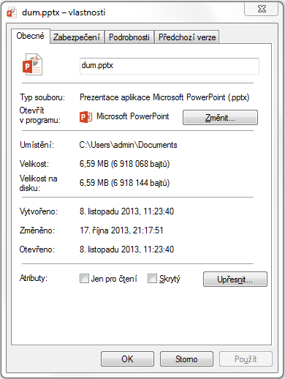
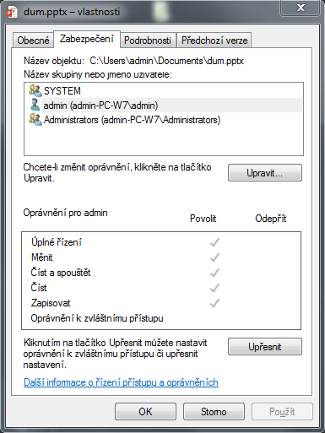
Řešení úkolů
1. Najdi ve sdílených dokumentech na PC-Kantor ve složce třídy soubor „dum.pptx“ a zjisti ve Vlastnostech,
jakou má velikost a který uživatel k danému souboru má oprávnění?

Slide 10
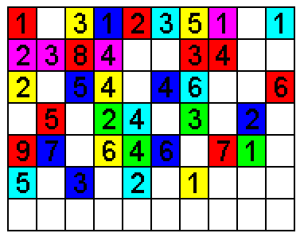
Řešení úkolů
Co znamená pojem defragmentace a jaký má význam?
Defragmentace je uspořádávání a scelování binárně zapsaných souborů na pevném disku PC
Urychluje se tím práce se soubory.
Na obrázku je vidět, jak schematicky probíhá
Použité zdroje:
Obrázek
GERMAN. wikipedia.org [online]. [cit. 1.6.2013]. Dostupný na WWW: <http://commons.wikimedia.org/wiki/File:Defragmenting_disk.gif>

Slide 11
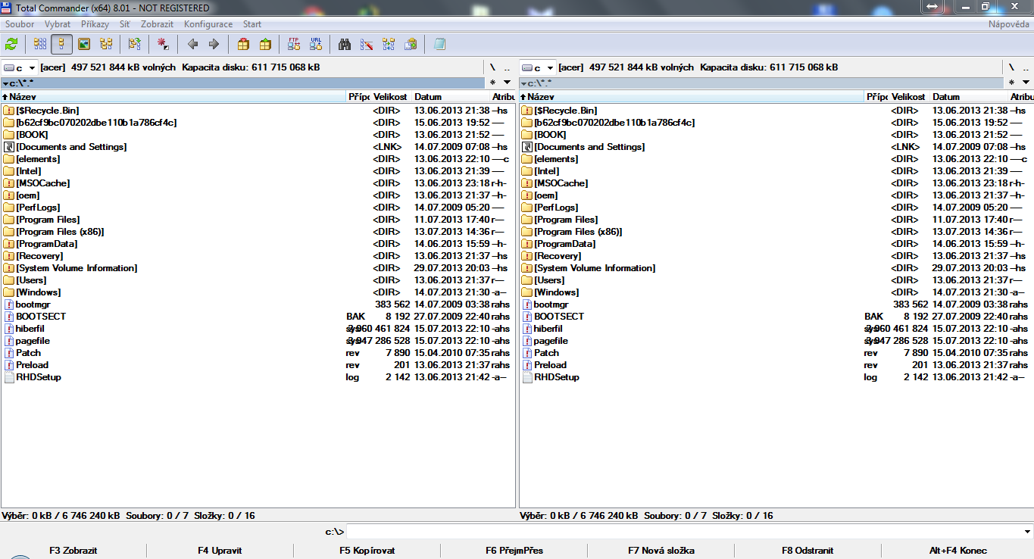
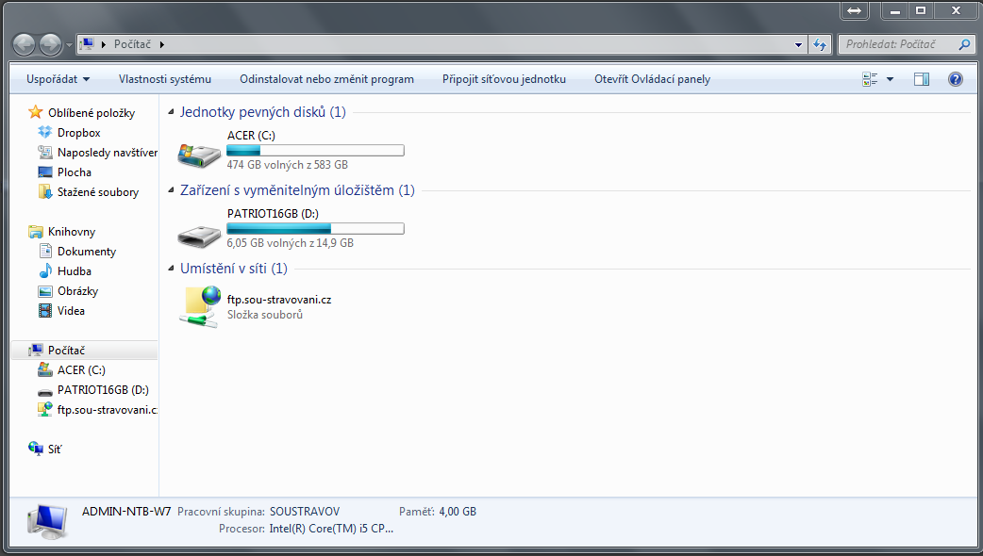
Řešení úkolů
3. Jak se nazývají programy pro práci se soubory a adresáři a jaké známe jejich druhy?
Programy pro práci se soubory se nazývají :
SPRÁVCE SOUBORU nebo FILE MANAGER
Druhy správců souborů
JEDNOPANELOVÉ a DVOUPANELOVÉ
Dvoupanelový souborový manažer – Total Commander
Jednopanelový Průzkumník Windows
Adresní řádek
Hledání
Pokročilé funkce
Výběr disku
Aktuální nástroje
Pevné disky v PC (interní i externí)
USB Flash, CD, DVD
Navigační okno
LAN, FTP
Základní funkce (klávesové zkratky Fx)
Adresní a příkazový řádek

Slide 12
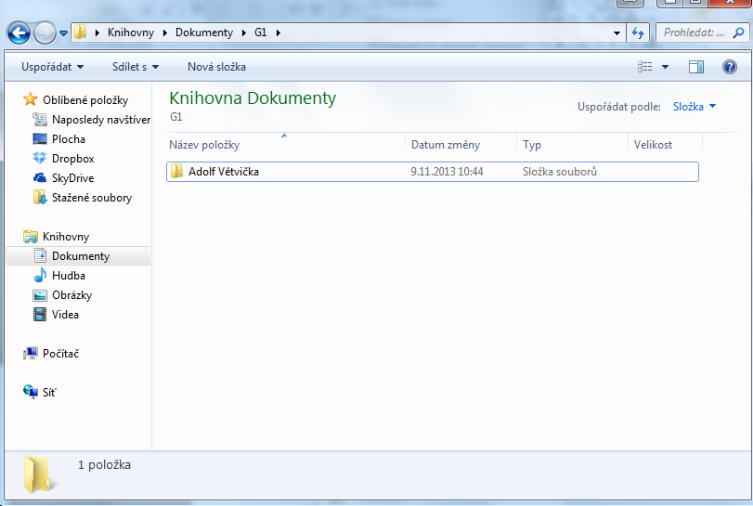
Řešení úkolů
4. Pomocí programu Průzkumník si na vlastním PC vytvoř ve složce Dokumenty složku s názvem Vaší třídy
a v ní pak podsložku s Vaším příjmením?

